Slide 1
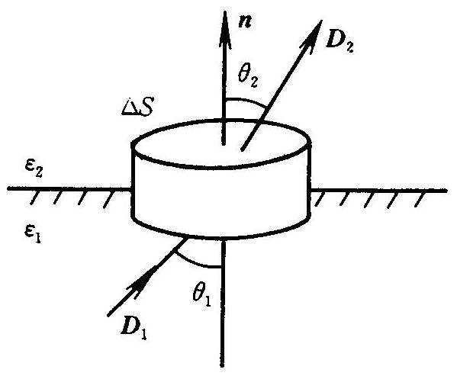
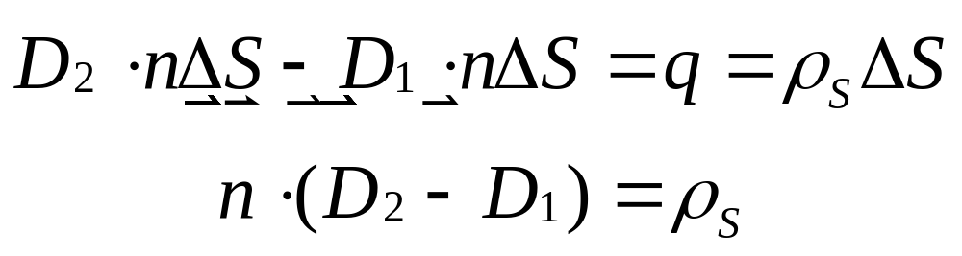
一 法向边界条件

Slide 2
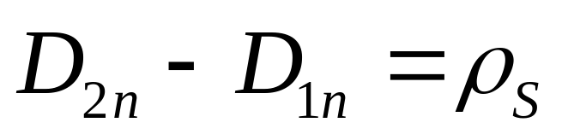
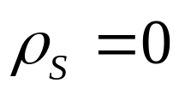
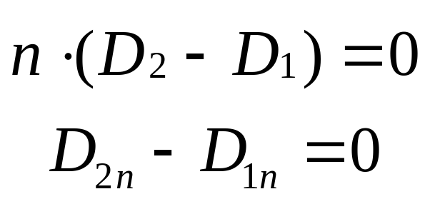
或
如果界面上无自由电荷分布，即 时，边界条件变为
或

Slide 3
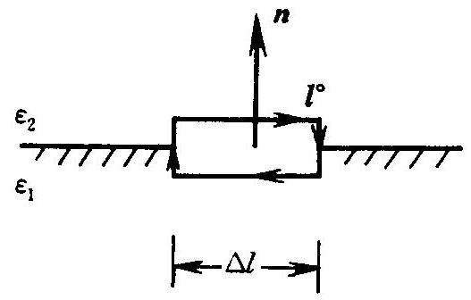
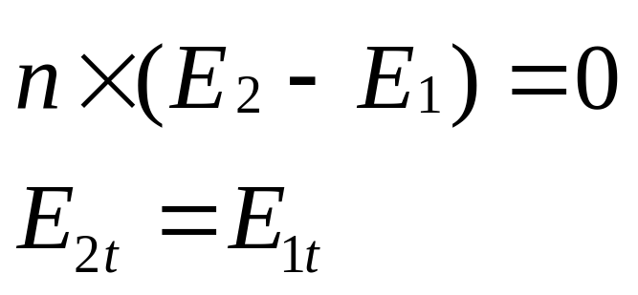
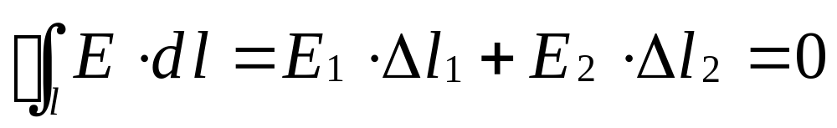
二 切向边界条件

Slide 4
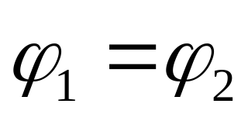
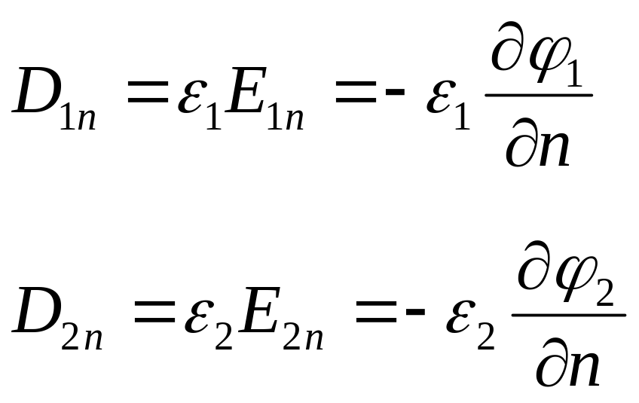
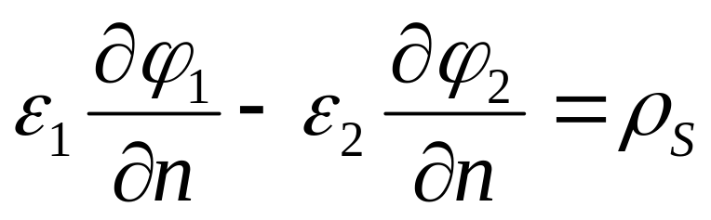
场强度的切向分量连续，意味着电位是连续的，即
由于
法向分量的边界条件用电位表示为

Slide 5
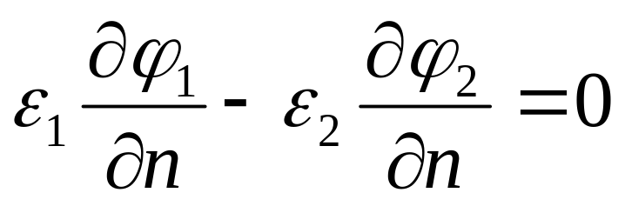


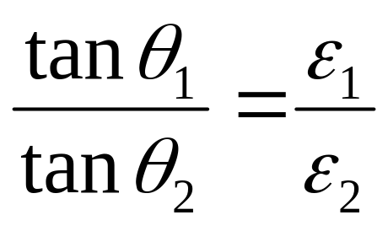



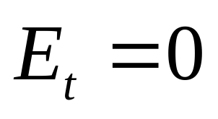
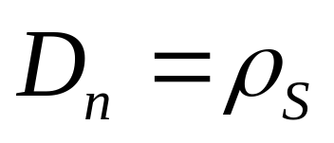
在 时，
设区域 1 和区域 2 内电场线与法向的夹角分别为 、 .
导体内的静电场在静电平衡时为零。设导体外部的场为 、 ， 导体的外法向为 ，则导体表面的边界条件简化为

Slide 6






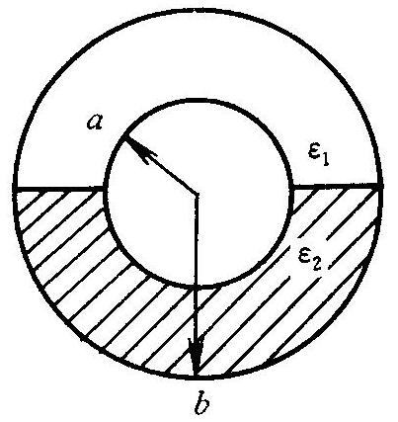
例 同心球电容器的内导体半径为 ，外导体的内半径为 ，其间填充两种介质，上半部分的介电常数为 ，下半部分的介电常数为 ，如图所示。设内、外导体带电分别为 和 ， 求各部分的电位移矢量和电场强度.

Slide 7
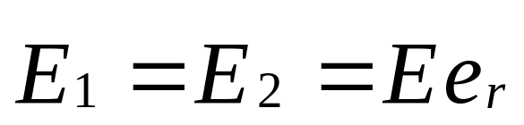
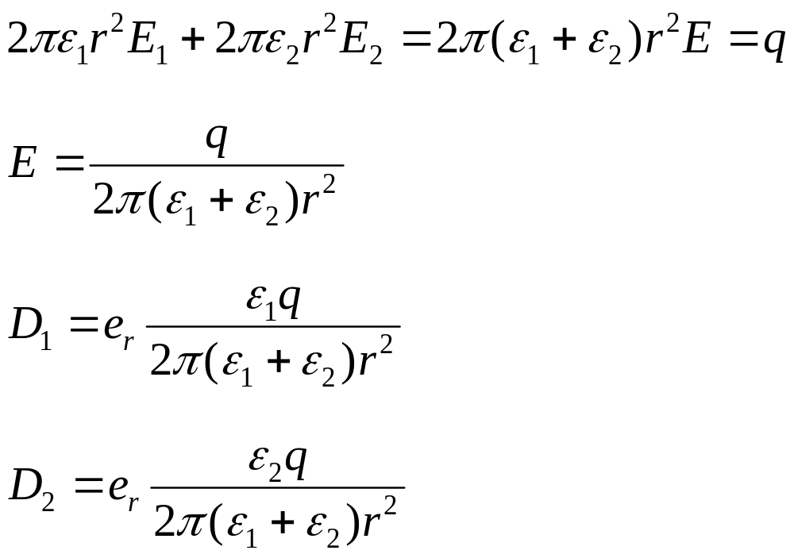
解：
在半径为r的球面上作电位移矢量的面积分，有

Slide 8
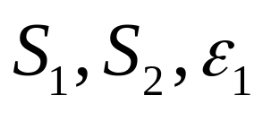
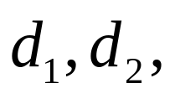

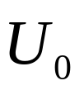

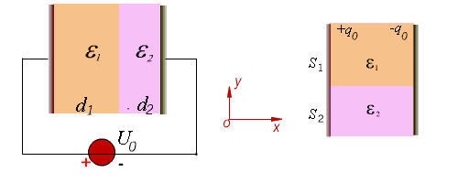
例 如图(a)与图(b)所示平行板电容器,已知 和 ,图(a)已知极板间电压 , 图(b)已知极板上总电荷 ,试分别求其中的电场强度.
（b）
（a）

Slide 9
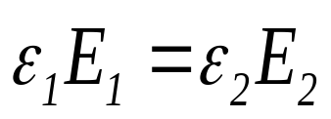
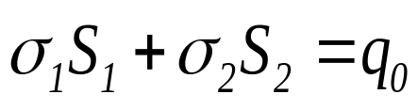


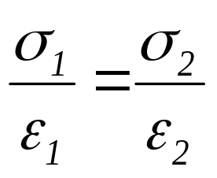
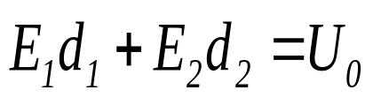
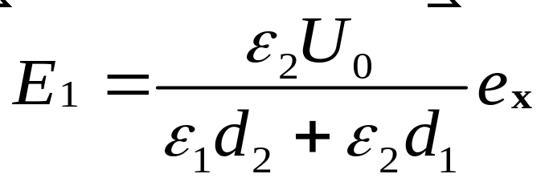

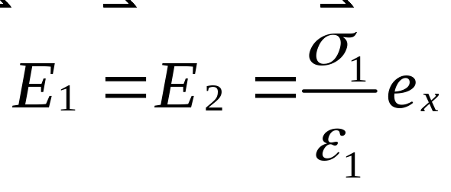
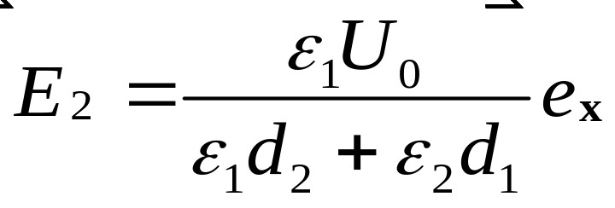
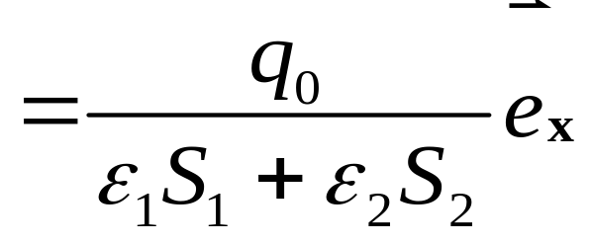
解：忽略边缘效应
（b）

